Slide 1
Побег. Строение и значение побега.

Slide 2
Цели урока
Сформировать представление о побеге как системе органов высших растений
Дать представление о листорасположении
Сформировать понятие о генеративной и вегетативной почках
Продолжить формирование навыков выполнения практических работ

Slide 3
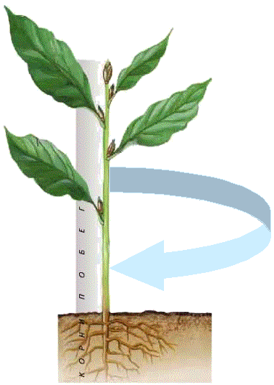
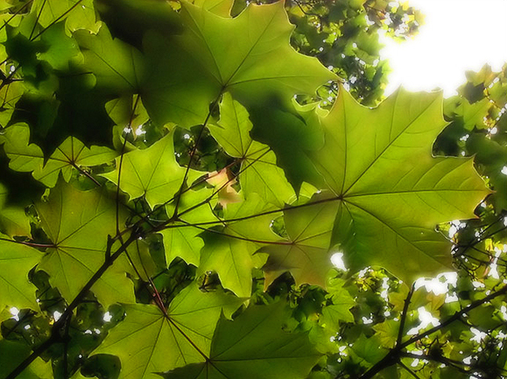
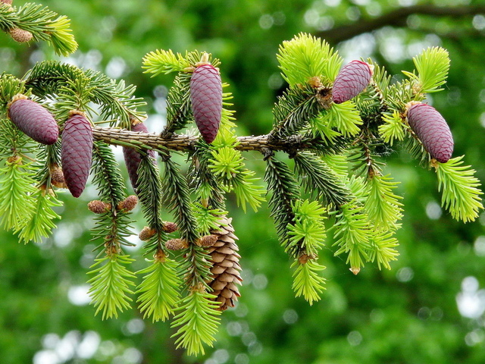
Что такое побег?
Это основной надземный орган высшего растения

Slide 4
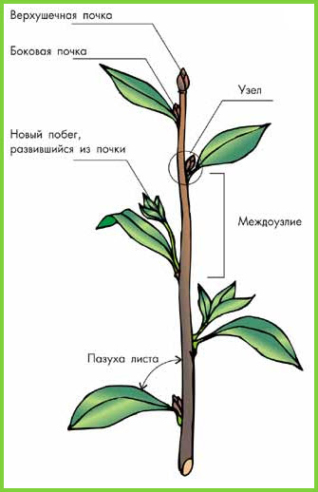
Строение побега

Slide 5
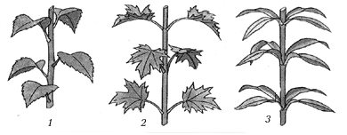
Листорасположение
Порядок расположения листьев на стебле
Очередное Супротивное Мутовчатое

Slide 6
Самостоятельная работа с учебником
Прочитайте соответствующий раздел в §17 и заполните пропуски в таблице:
Тип листорасположения | Рисунок | Примеры растений
 |  | Роза, горох, пион
 |  | Сирень, клен, бузина
 |  | Элодея, олеандр, вороний глаз

Slide 7
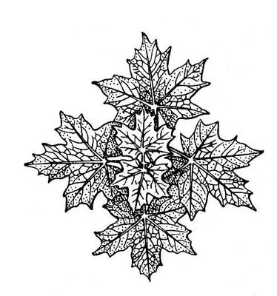
Что представляет собой листовая мозаика?
Пластинки всех листьев располагаются горизонтально, среди них более мелкие по размерам листья заполняют промежутки между крупными, образуя единую поверхность, где нет просветов. Такое расположение листьев способствует максимальному использованию света в условиях слабого освещения.

Slide 8
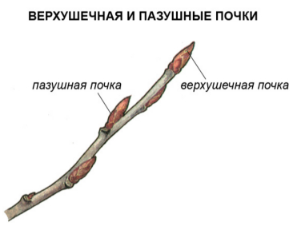
Лабораторная работа № 6. Строение вегетативных и генеративных почек
Возьмите в руки побеги деревьев, лежащие на ваших столах. Рассмотрите их. Найдите почки. Где они расположены?

Slide 9
Можно ли на примере срезанных побегов без листьев определить листорасположение?
Как вам это удалось?
Определите листорасположение на всех побегах, лежащих на ваших столах.
Какие еще органы могут находиться на стебле, кроме листьев и почек?

Slide 10
Генеративный побег – на котором располагаются цветки, т. е. генеративные органы.
Вегетативный побег – на нем нет репродуктивных органов. Его функция – создание органических веществ из неорганических (воды и углекислого газа) при помощи солнечной энергии.

Slide 11
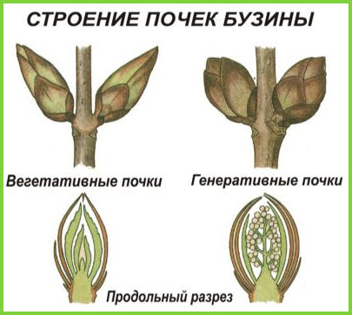
Почки могут нести в себе зачаток как генеративного так и вегетативного побега.

Slide 12
Снаружи почка покрыта почечными чешуями
Как вы думаете, какова их функция?
Аккуратно раздвиньте почечные чешуи. Что вы под ними видите?
Пользуясь рисунком учебника № 42 – зарисуйте строение генеративной и вегетативной почек. Сделайте соответствующие обозначения.

Slide 13
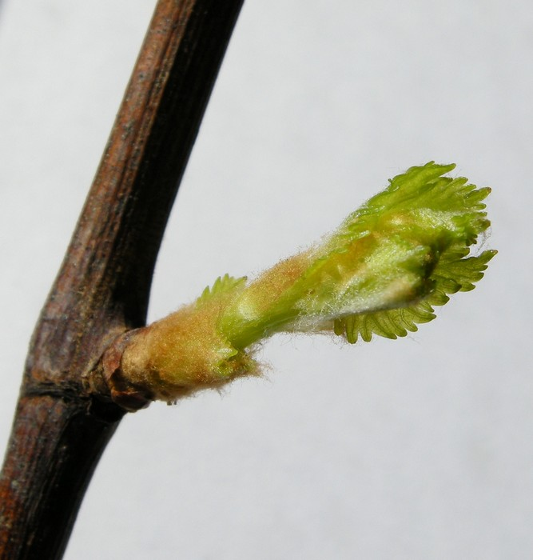
Сделайте вывод, почему почку называют зачаточным побегом?
Почка – это зачаточный побег, потому что в ее внутреннем строении можно различить зачатки стебля, зачатки листьев и боковых почек.

Slide 14
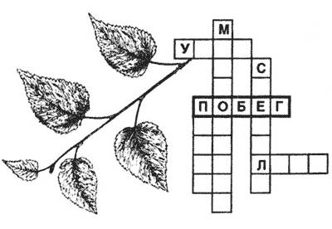
Рефлексия: решите кроссворд

Slide 15
Домашнее задание
§16 - 17 (листорасположение)
Сделать модели листорасположения из цветной бумаги и карандаша
Найти информацию (энциклопедия, Интернет) и сделать доклад (презентацию)«Искусство бонсаи»

